Slide 1
Proyecto Final Full Stack
Desafío Latam
Gustavo Parada – Andrés Villarroel

Slide 2
Diseño y Prototipo
Tienda de Juegos de Nintendo Switch
Games Switch Store

Slide 3



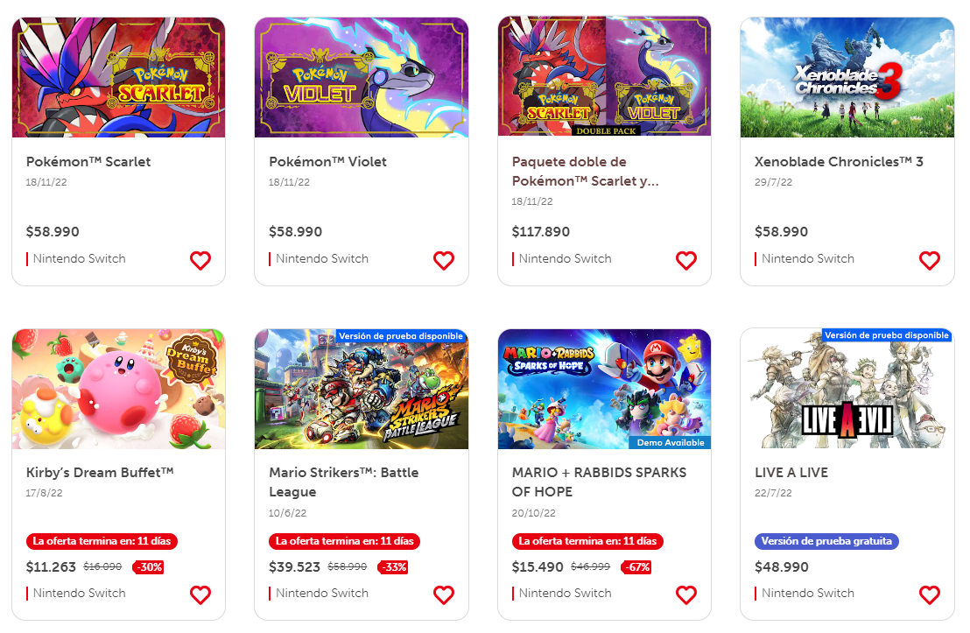

+
Games Switch Store
Registrarse
Cuenta
Carrito
Juegos
Filtros
Genero del Juego
Acción
Aventuras
Deporte
Estrategia
Lucha
Precios del Juego
Gratuito
$1 - $9.99912
$10.000 - $29.999
$30.000 - $49.999
$50.000+

Slide 4




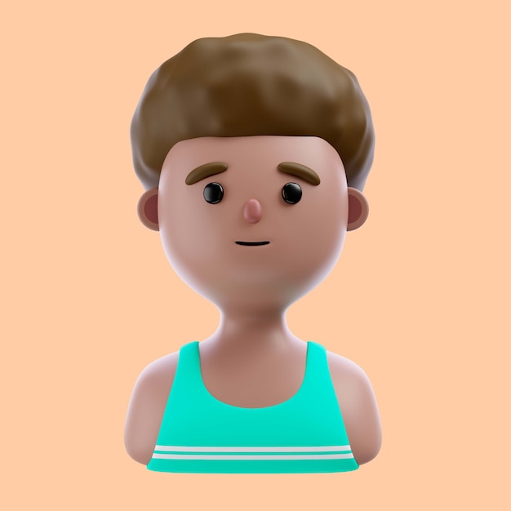
+
Games Switch Store
Registrarse
Cuenta
Carrito
Registrarse
Ingresa tus Datos
Nombre:
Dirección:
Correo:
Rol:
Elige tu Avatar :

Slide 5
+
Games Switch Store
Registrarse
Cuenta
Carrito
Ingreso al Sistema
Usuario :
Contraseña :

Slide 6
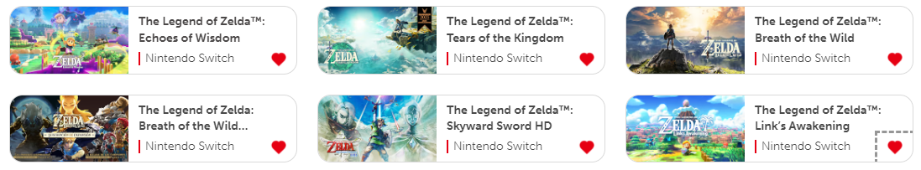
+
Games Switch Store
Registrarse
Cuenta
Carrito
Mi Perfil
Mi Información
Mi Nombre :
Mi Apellido :
Mi Dirección :
Editar Carrito
Mi Correo:
Rol : Cliente
Mi Historial de Preferencias:

Slide 7
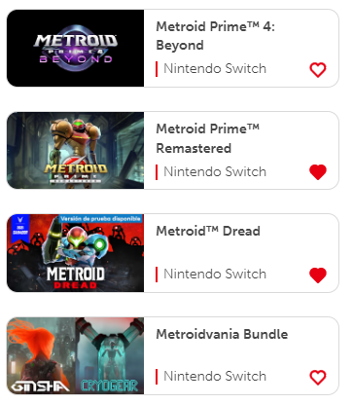

+
Games Switch Store
Registrarse
Cuenta
Carrito
Mi Carrito
Detalle del Pedido:
$45.000
$29.000
Método de Pago: Tarjeta
N° Tarjeta : XXXX-XXXX-XXXX-XXXX
$30.000
$10.000
Total :
$114.000
Completar pedido

Slide 8

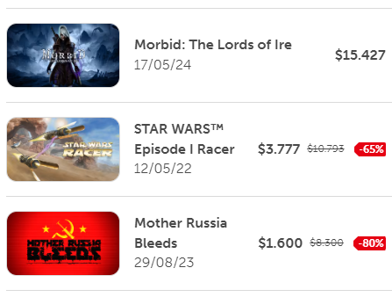
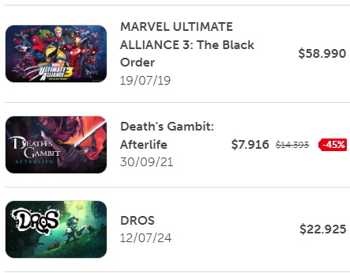
+
Games Switch Store
Registrarse
Cuenta
Carrito
Mi Perfil
Mi Información
Mi Nombre :
Mi Apellido :
Mi Dirección :
Mi Correo:
Rol : Administrador
Ultimas Publicaciones
Administrar Publicaciones
Pedidos por dar de alta :
Cliente 1
Cliente 3
Cliente 2

Slide 9
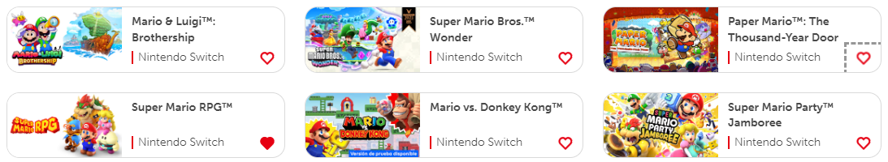

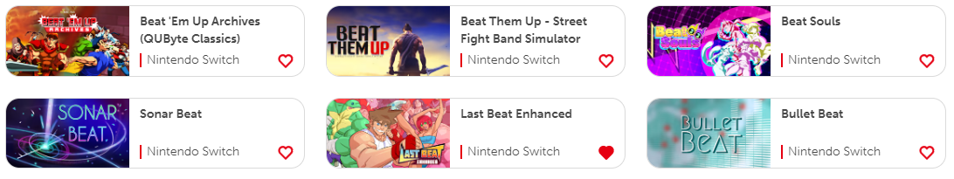
+
Games Switch Store
Registrarse
Cuenta
Carrito
Administracion de Publicaciones
Nueva Publicación
Buscar Por :

Slide 10
+
Games Switch Store
Registrarse
Cuenta
Carrito
Administracion de Publicaciones
Nueva Publicación de Juego
Título:
Descripción :
Precio :
Stock :
10
Url Imagen:

Slide 11
Navegación entre las vistas
Tienda de Juegos de Nintendo Switch
Games Switch Store

Slide 12
Vistas Públicas
Vistas Privadas
Página Principal
Catálogo
Login
Iniciar Sesión
Registrarse
Mi Perfil Cliente
Mi Perfil Admin
Mi Carrito
Administracion de Publicaciones
Nueva Publicación

Slide 13
Listado de Dependencias
Tienda de Juegos de Nintendo Switch
Games Switch Store

Slide 14
Dependencias Frontend
Nombre | Detalle
React | Biblioteca de JavaScript para construir interfaces de usuario.
React Bootstrap | Componentes de Bootstrap para React.
React Dom | Métodos específicos del DOM para aplicaciones React.
React Router Dom | Enrutador para aplicaciones React en el navegador.
SweetAlert2 | Biblioteca para mostrar alertas elegantes y responsivas.
Font Awesome | Conjunto de iconos para usar en la web.
Axios | Cliente HTTP basado en promesas para hacer peticiones a servidores.

Slide 15
Dependencias Backend
Nombre | Detalle
Node JS | Entorno de ejecución para JavaScript del lado del servidor.
Express | Framework web para Node.js.
Express-Validator | Middleware para validación de datos en Express.
JSON Web Token | Estándar para la creación de tokens de acceso.
Cors | Middleware para habilitar CORS (Cross-Origin Resource Sharing).
Dotenv | Cargar variables de entorno desde un archivo .env.
Logger-express | Middleware para logging en aplicaciones Express.
Bcrypt | Biblioteca para encriptar contraseñas.
Pg | Cliente de PostgreSQL para Node.js.
Pg-format | Biblioteca para formatear consultas SQL en PostgreSQL.

Slide 16
Modelo Base de Datos
Tienda de Juegos de Nintendo Switch
Games Switch Store

Slide 17
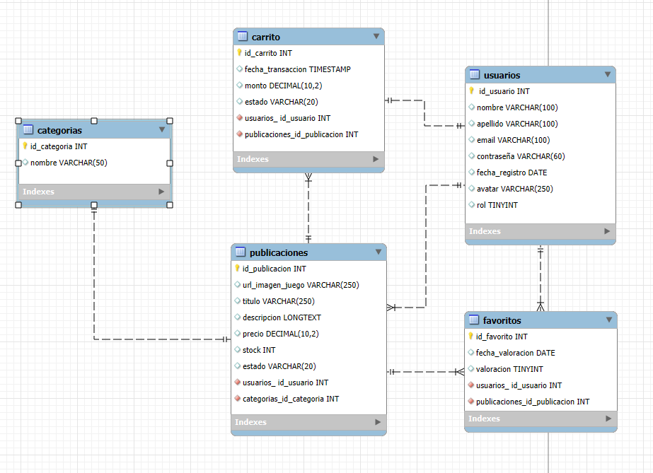
Modelo Base de datos

Slide 18
Script PostgreSQL Base de datos
CREATE TABLE usuarios (
id_usuario SERIAL PRIMARY KEY,
nombre VARCHAR(100),
apellido VARCHAR(100),
email VARCHAR(100) UNIQUE,
contraseña VARCHAR(60),
fecha_registro DATE,
avatar VARCHAR(250),
rol SMALLINT CHECK (rol IN (0, 1)) -- 0 para cliente, 1 para administrador
);
CREATE TABLE categorias (
id_categoria SERIAL PRIMARY KEY,
nombre VARCHAR(50)
);
CREATE TABLE publicaciones (
id_publicacion SERIAL PRIMARY KEY,
id_usuario INT REFERENCES usuarios(id_usuario),
url_imagen_juego VARCHAR(250),
titulo VARCHAR(250),
descripcion TEXT,
precio DECIMAL(10, 2),
stock INT,
estado VARCHAR(10) CHECK (estado IN ('disponible', 'vendido')),
id_categoria INT REFERENCES categorias(id_categoria)
);
CREATE TABLE carrito (
id_usuario INT PRIMARY KEY REFERENCES usuarios(id_usuario),
id_publicacion INT REFERENCES publicaciones(id_publicacion),
fecha_transaccion TIMESTAMPTZ,
monto DECIMAL(10, 2),
estado VARCHAR(20) CHECK (estado IN ('pendiente', 'completado', 'cancelado'))
);
CREATE TABLE favoritos (
id_favorito SERIAL PRIMARY KEY,
id_usuario INT REFERENCES usuarios(id_usuario),
id_publicacion INT REFERENCES publicaciones(id_publicacion),
fecha_valoracion DATE,
valoracion BOOLEAN
);

Slide 19
Contrato de Datos de API REST
Tienda de Juegos de Nintendo Switch
Games Switch Store

Slide 20
B. Recursos 1. Usuarios
A. URL Base: https://api.gameswitchstore.cl/v1
o GET /usuarios: Obtiene la lista de todos los usuarios.
o POST /usuarios: Crea un nuevo usuario.
o GET /usuarios/{id}: Obtiene un usuario por ID.
o PUT /usuarios/{id}: Actualiza un usuario existente.
o DELETE /usuarios/{id}: Elimina un usuario por ID.

Slide 21
2. Categorías
o GET /categorias: Obtiene la lista de todas las categorías.
o POST /categorias: Crea una nueva categoría.
o GET /categorias/{id}: Obtiene una categoría por ID.
o PUT /categorias/{id}: Actualiza una categoría existente.
o DELETE /categorias/{id}: Elimina una categoría por ID.

Slide 22
3. Publicaciones
o GET /publicaciones: Obtiene la lista de todas las publicaciones.
o POST /publicaciones: Crea una nueva publicación.
o GET /publicaciones/{id}: Obtiene una publicación por ID.
o PUT /publicaciones/{id}: Actualiza una publicación existente.
o DELETE /publicaciones/{id}: Elimina una publicación por ID.

Slide 23
4. Carrito
o GET /carrito: Obtiene la lista de todos los carritos.
o POST /carrito: Crea un nuevo carrito.
o GET /carrito/{id}: Obtiene un carrito por ID.
o PUT /carrito/{id}: Actualiza un carrito existente.
o DELETE /carrito/{id}: Elimina un carrito por ID.

Slide 24
5. Favoritos
o GET /favoritos: Obtiene la lista de todos los favoritos.
o POST /favoritos: Crea un nuevo favorito.
o GET /favoritos/{id}: Obtiene un favorito por ID.
o PUT /favoritos/{id}: Actualiza un favorito existente.
o DELETE /favoritos/{id}: Elimina un favorito por ID.

Slide 25
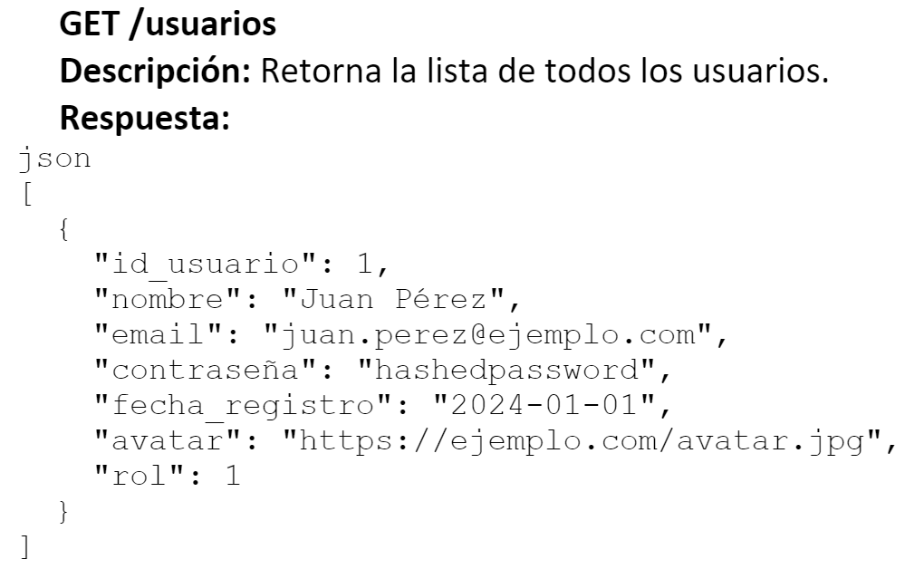
C. Detalles de los Endpoints 1. Usuarios

Slide 26
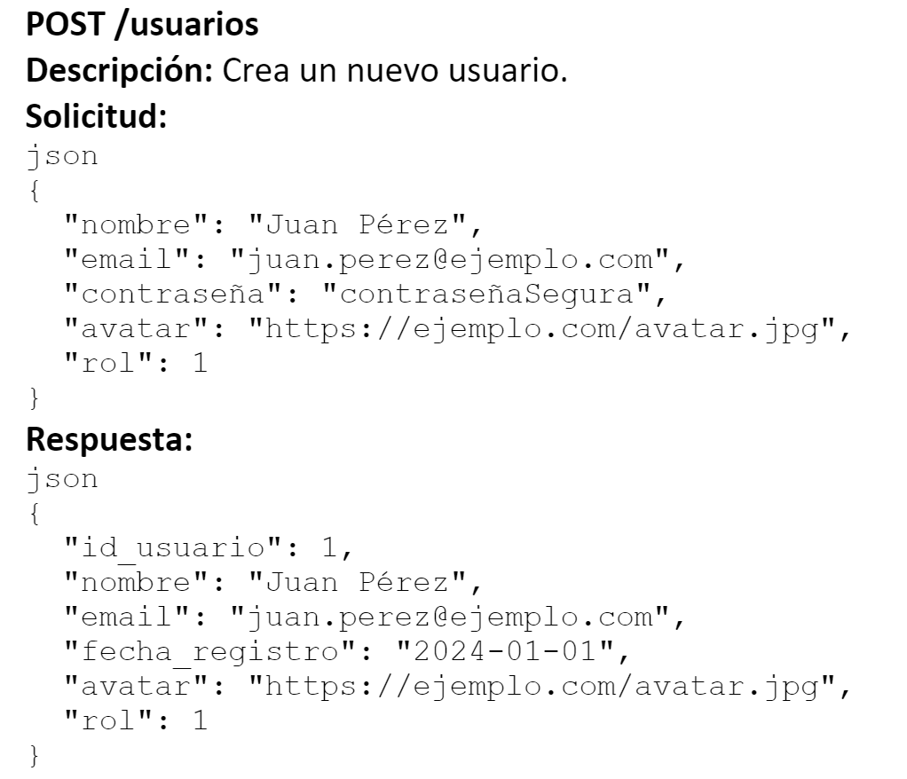

Slide 27
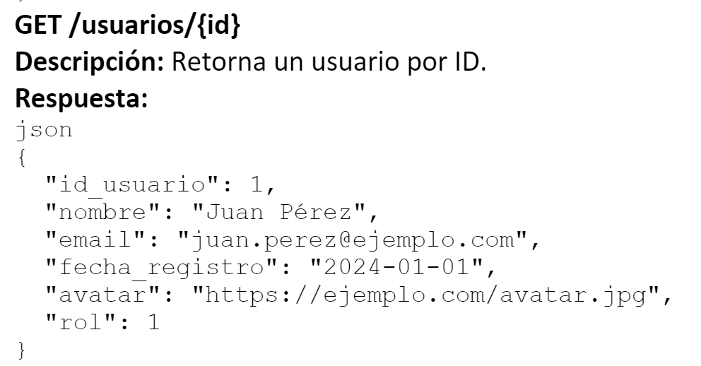

Slide 28
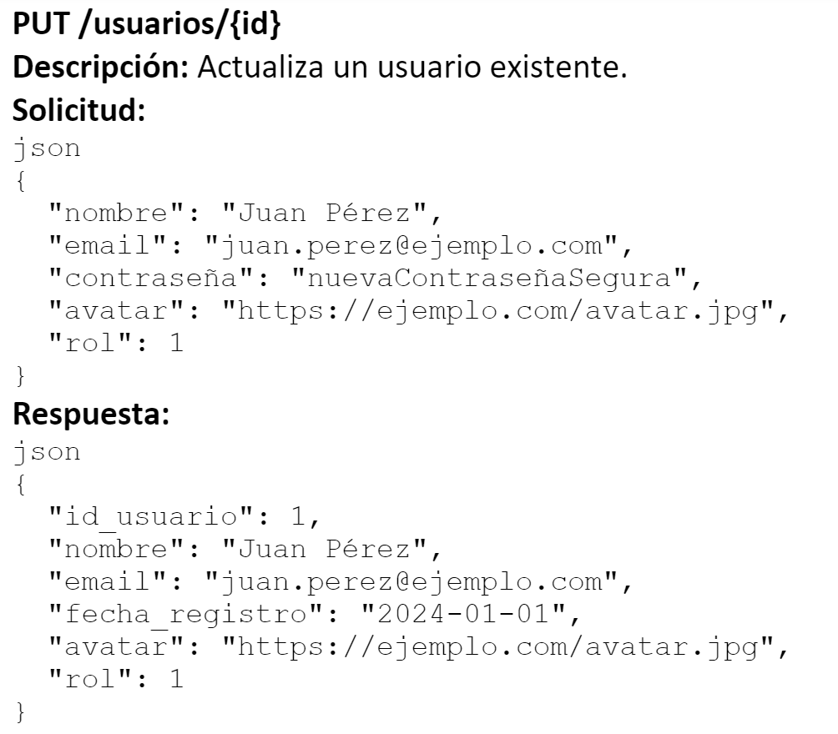

Slide 29
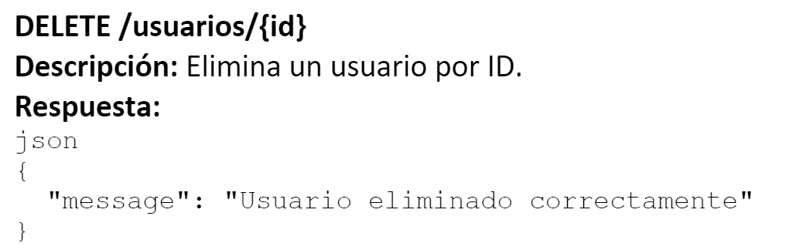

Slide 30
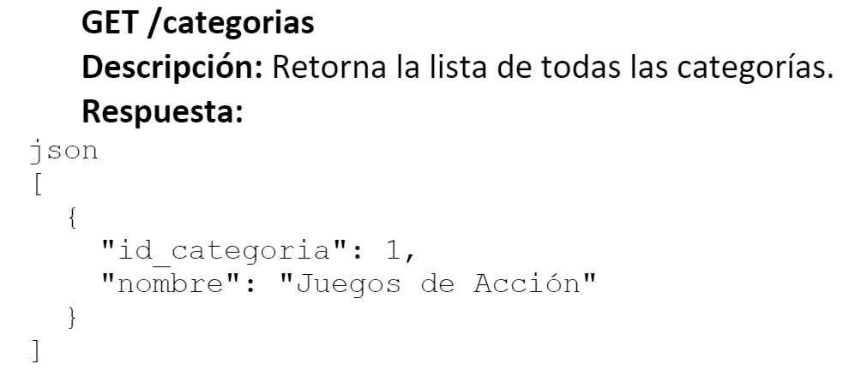
2. Categorías

Slide 31
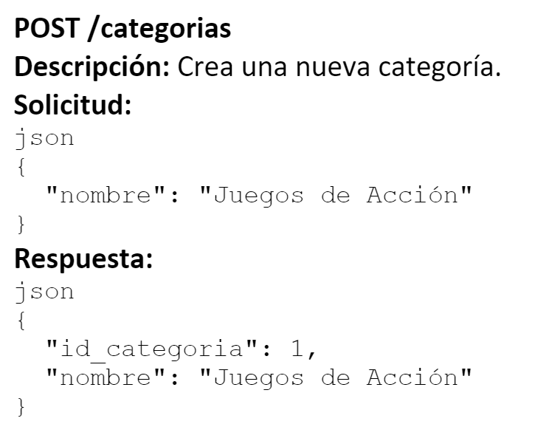

Slide 32
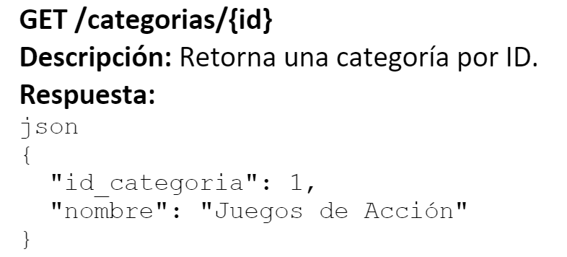

Slide 33
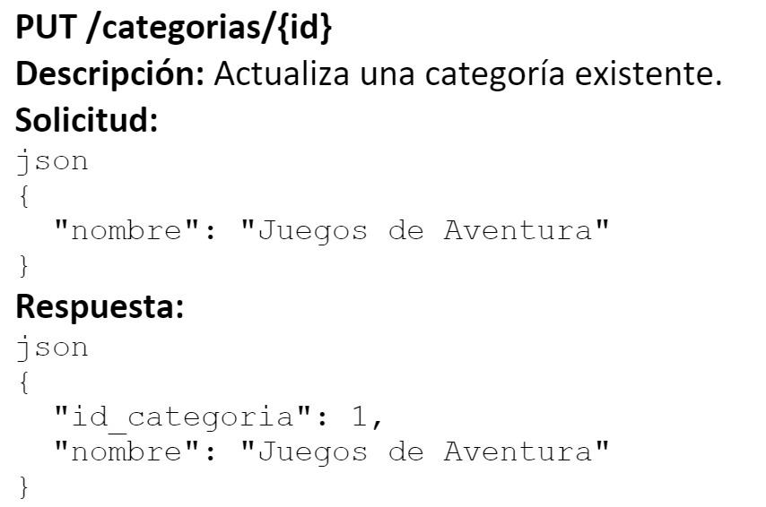

Slide 34
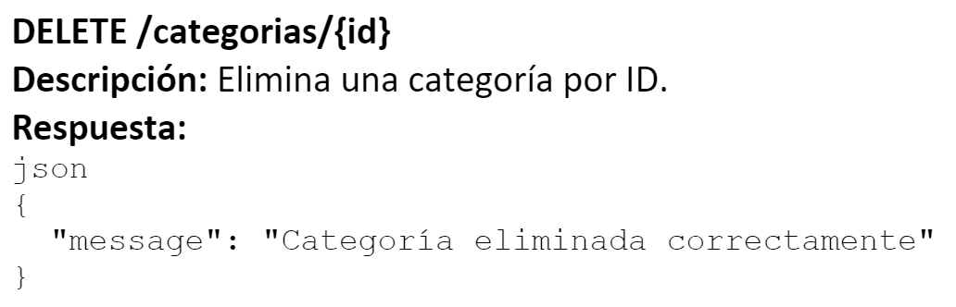

Slide 35
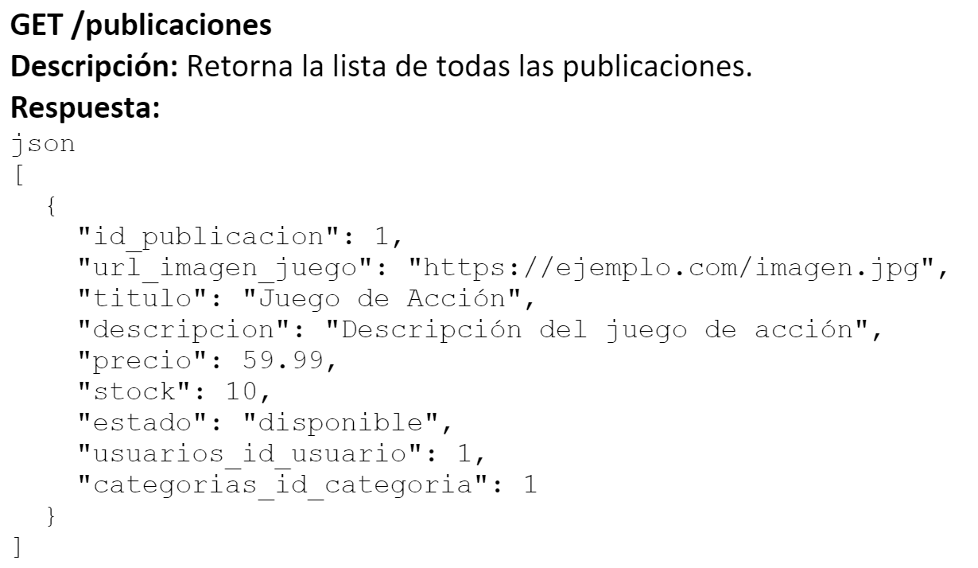
3. Publicaciones

Slide 36
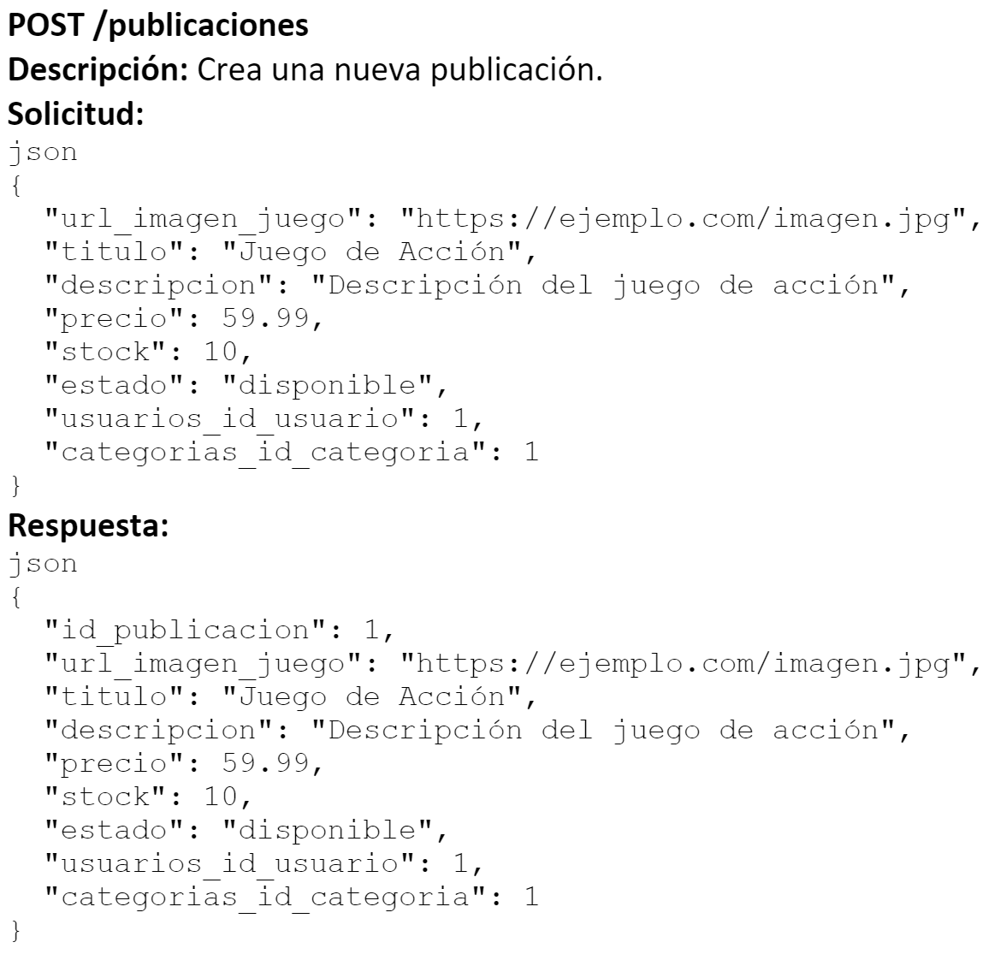

Slide 37
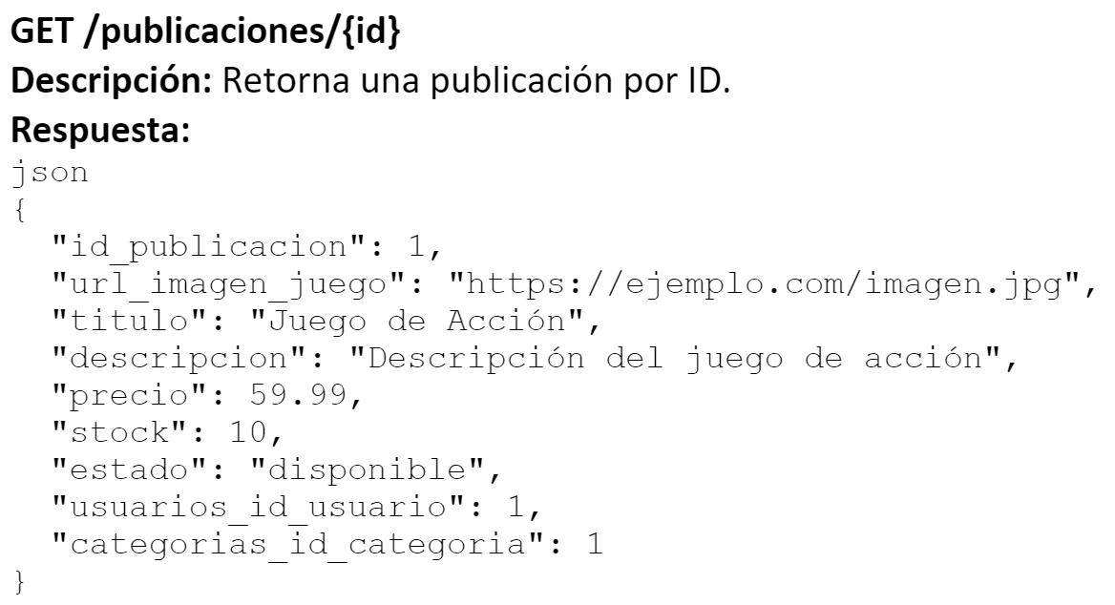

Slide 38
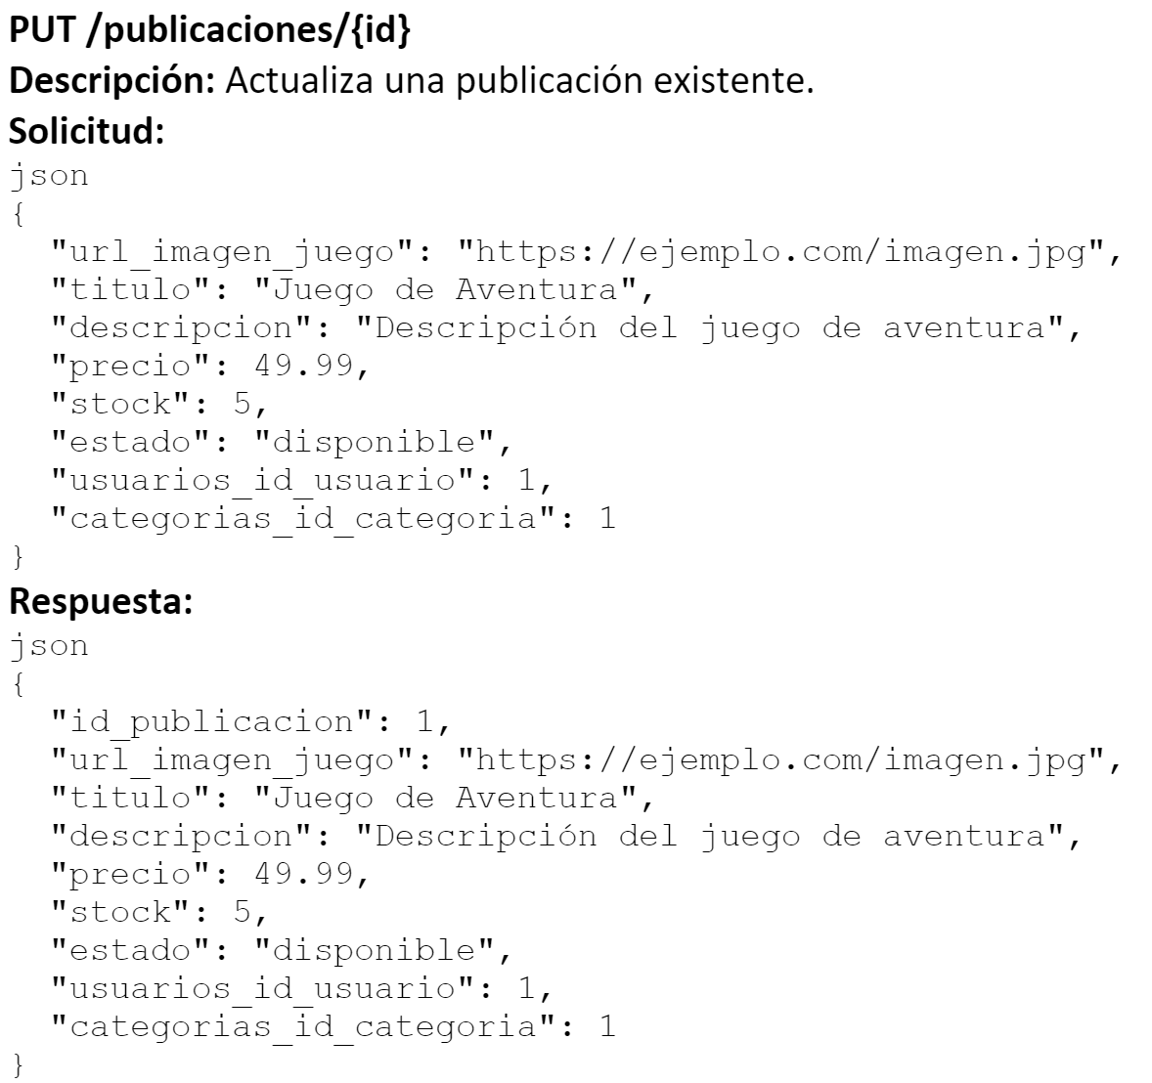

Slide 39
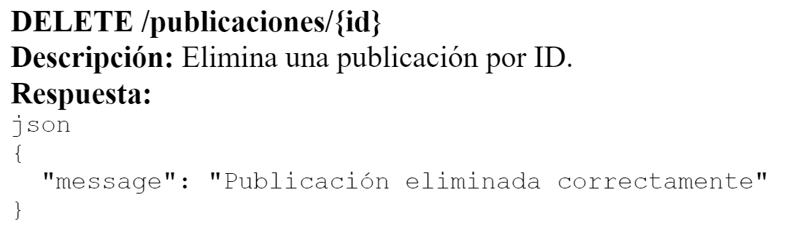

Slide 40
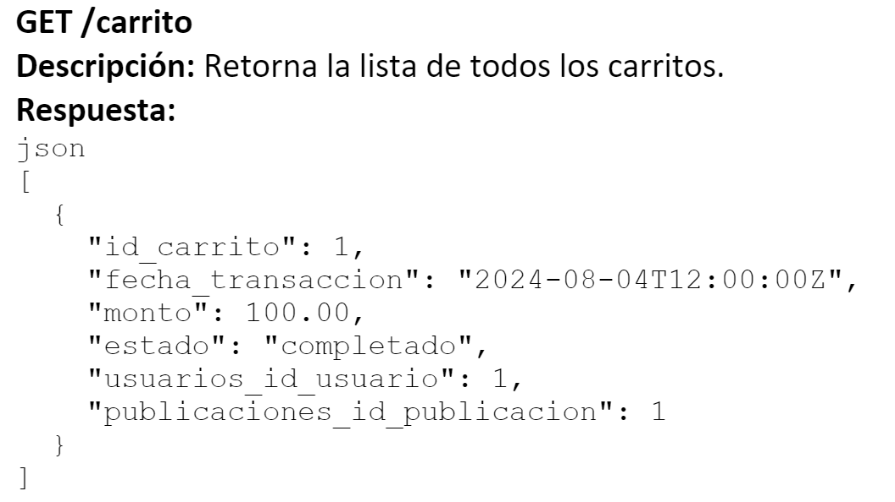
4. Carrito

Slide 41
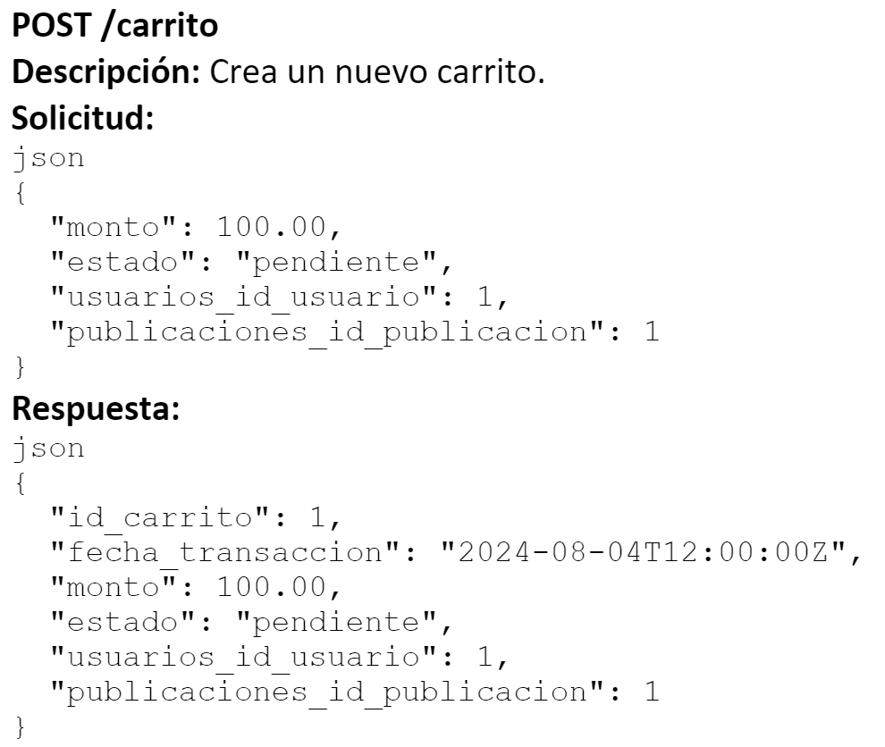

Slide 42
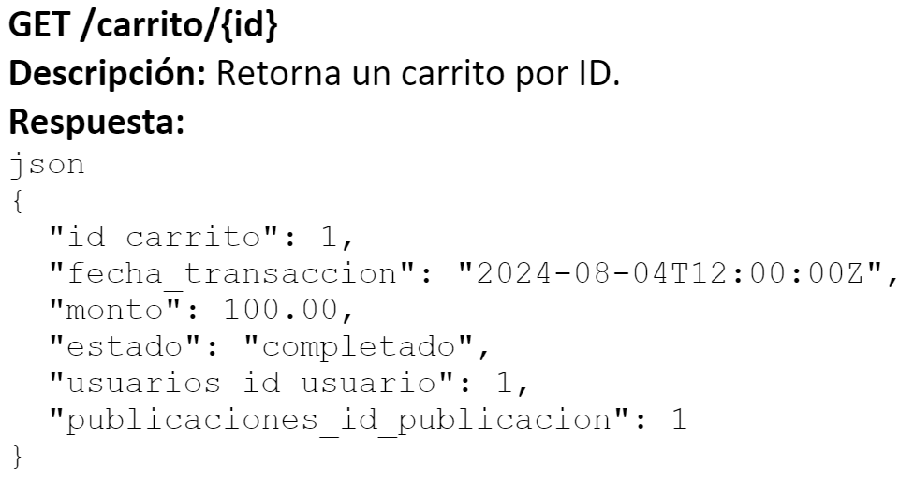

Slide 43
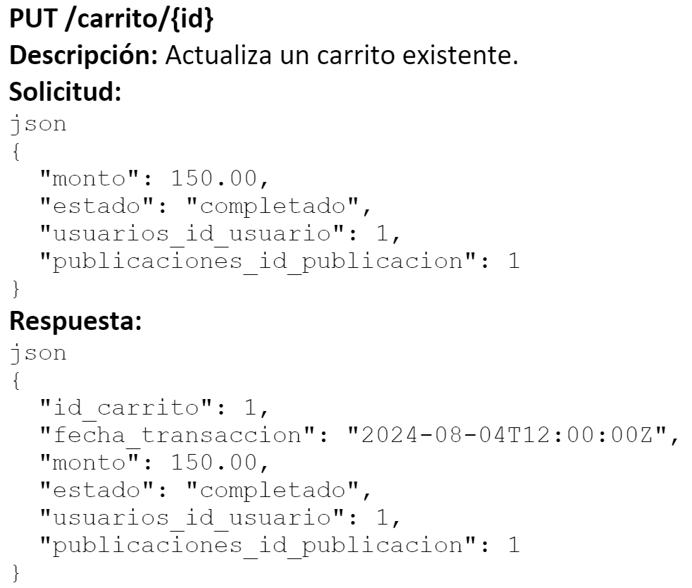

Slide 44
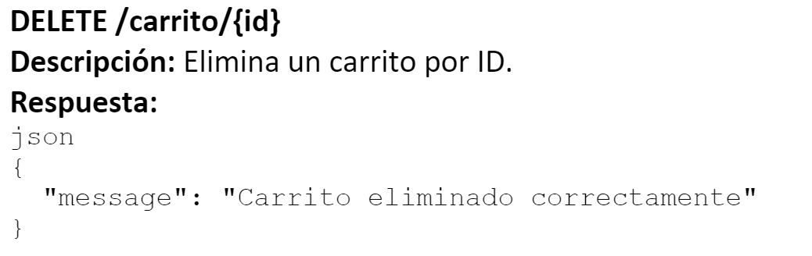

Slide 45
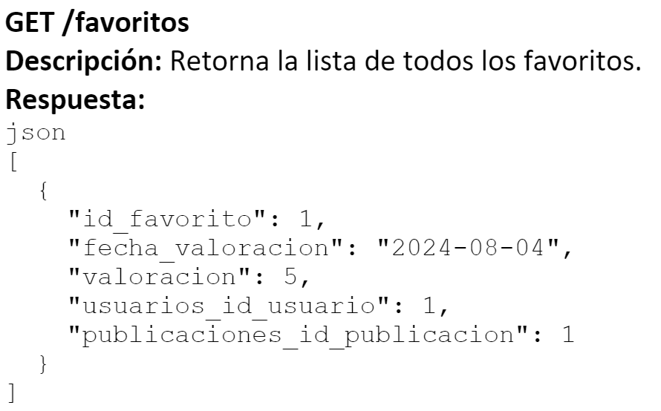
5. Favoritos

Slide 46
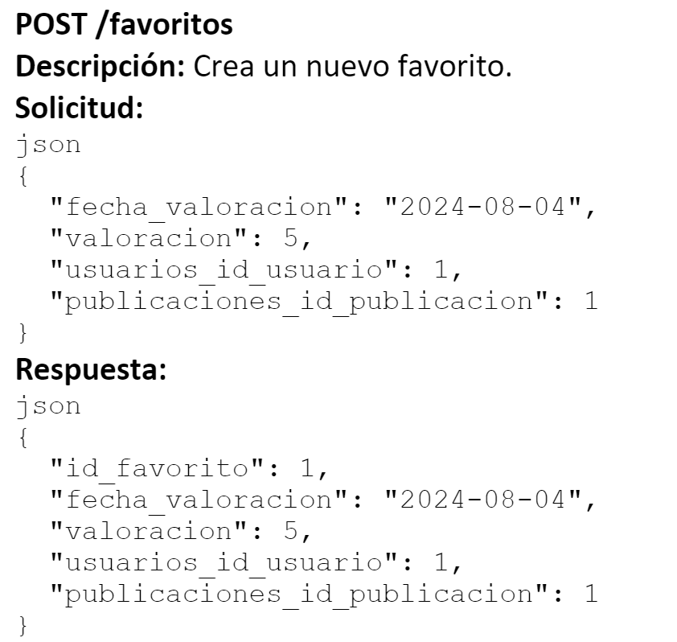

Slide 47
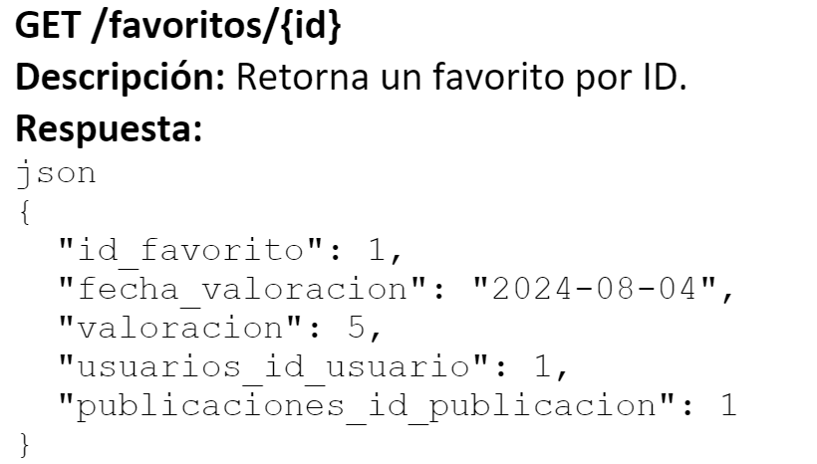

Slide 48
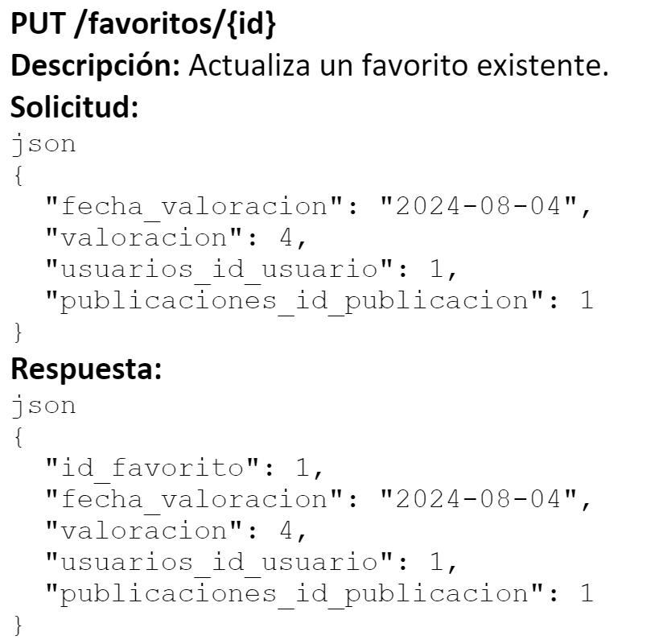

Slide 49
